Slide 1

Creando ChatBots Inteligentes con NLP y Node.js
Glaucia Lemos
Regional Cloud Advocate @Microsoft
@glaucia_lemos86

Slide 2
Breve Introducción sobre Bots

Slide 3
Pero… ¿Qué es un Bot?
Es una aplicación con interfaz diferente y que nos permiten interactuar a través de otras funcionalidades, por ej.:
Textos
Voz
Video
Imágenes
Botones/Acciones
@glaucia_lemos86
Notes:
Es una aplicación con una interfaz diferente
Resuelve problemas mejor, más rápido o más fácilmente que sus alternativas
Canales y plataformas
Funciona en distintas plataformas y en distintos canales
Las mismas plataformas que utilizamos la mayor parte del tiempo
Experiencia
Su funcionamiento debe ser fácil de comprender
Resuelve problemas con una cantidad mínima de pasos

Slide 4

¿Cuáles son las Características de un Bot?
Imagine un Bot como:
Un Asistente o un Secretario
Interactúa hablando en lenguaje natural (NLP & LUIS)
Pueden comunicarse por medio de: textos, voz y vídeo
Generalmente se enfocan en tareas y habilidades específicas.
@glaucia_lemos86
Notes:
Es una aplicación con una interfaz diferente
Resuelve problemas mejor, más rápido o más fácilmente que sus alternativas
Canales y plataformas
Funciona en distintas plataformas y en distintos canales
Las mismas plataformas que utilizamos la mayor parte del tiempo
Experiencia
Su funcionamiento debe ser fácil de comprender
Resuelve problemas con una cantidad mínima de pasos

Slide 5
¿Dónde encontramos los Bots / ChatBots?
Atención al Cliente
Help Desk
Experiencia de Compras
Soporte al Empleado
@glaucia_lemos86
Notes:
Podemos usar los Bots en cualquier situación. Cómo podemos ver aquí
Atencion al Cliente: FAQ
Solucionar Problemas de Solicitud
Rastreo de Pedidos
Consultas sobre transportes (tren/ autobús)
2) Experiencia de Compras:
Reserva de Hotel y Vuelo
Recomendación de Productos
Encontrar el producto correcto
3) Help Desk
Solución de problemas
Registro de nuevo usuario
Sugerencias de respuestas a problemas
4) Soporte al Empleado
Información de los Productos
Información de datos
HR: Vacaciones, Informes de faltas, Marcación de Reuniones.

Slide 6

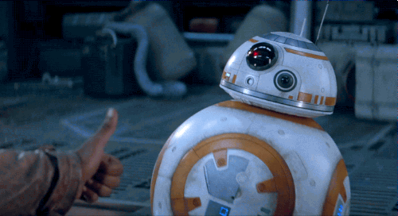
¿Qué NO es um Bot?
Inteligencia Artificial
Sólo procesan textos, voz, imágenes, videos
Procesamiento del Lenguaje Natural.
≠
@glaucia_lemos86
Notes:
Inteligencia artificial
I.A (No necesariamente están basados en I.A
Sólo texto
Puede ofrecer otras funcionalidades
Voz
Imagen, video
Botones, acciones
Sólo hacen uso de Procesamiento de Lenguaje Natural
Muchos problemas pueden resolverse con NLP
Uso de expresiones regulares
Por ejemplo: NLP, LUIS

Slide 7
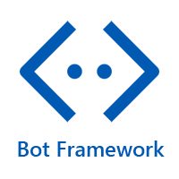
Dale! Yo entendí .... Pero, ¿Cómo puedo desarrollar un Bot ?!
@glaucia_lemos86

Slide 8
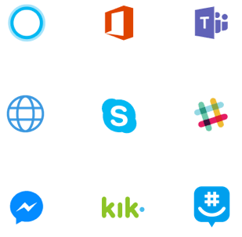
¿Qué es Bot Framework?
Es una plataforma y herramientas de Microsoft para desarrollar un conjunto de servicios de conversión inteligentes en multicanales!
@glaucia_lemos86
Notes:
Conecte el bot a canales como Facebook, Messenger, Kik, Skype, Slack, Microsoft Teams, Telegram, mensajes de texto o SMS, Twilio, Cortana y Skype.Bot Framework realiza la mayor parte del trabajo necesario para enviar y recibir mensajes de todas estas plataformas (la aplicación del bot recibe un flujo de mensajes normalizado, independientemente del número y tipo de canales al que esté conectada). Para obtener información acerca de cómo agregar canales, consulte el tema de los canales.

Slide 9
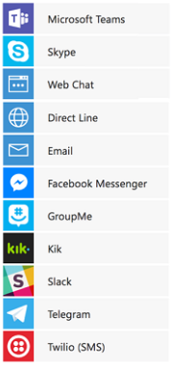
Arquitectura de un Bot Framework
(Node.Js, C#, JavaScript, TypeScript, *Java & *Python)
Bot Builder SDK
Bot Framework Connector
Lógica de Negocios
Herramientas adicionales
@glaucia_lemos86
* Java & Python están en desarrollo
Notes:
El Bot Connector es un servicio online que permite conectar nuestro bot con una serie de servicios como Skype, Slack, SMS o Telegram a través de una interfaz de API Rest implementada en el código del bot. Para conectarlo no es necesario que el bot esté programado en C# o en Node.js, con que siga el formato de mensajes de API Rest establecido y esté registrado es suficiente.
A parte del envío y recepción de mensajes el Bot Connector implementa otras funcionalidades como:
Capacidad de almacenar el estado. El Bot Connector ofrece almacenamiento para guardar el estado de la conversación.
Servicios de traducción. Este servicio es opcional y permite la comunicación entre un bot y un usuario a pesar de que su idioma no sea el mismo.
Telemetría. Se recoge información sobre el servicio, como por ejemplo el número de peticiones, los mensajes que han resultado en fallo etc.

Slide 10
Breve Introducción sobre LUIS

Slide 11
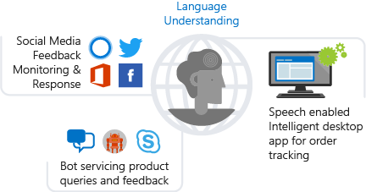
¿Qué es LUIS?
LUIS (Language Understanding Intelligent Service) es un servicio de API basado en la nube que aplica inteligencia de aprendizaje automático personalizado a una conversación o un texto de lenguaje natural de un usuario para predecir el significado global y extraer información pertinente y detallada.
@glaucia_lemos86
Notes:
Una aplicación cliente para LUIS es cualquier aplicación conversacional que se comunique con un usuario en lenguaje natural para completar una tarea. Entre estas aplicaciones cliente se encuentran, por ejemplo, aplicaciones de redes sociales, bots de chat y aplicaciones de escritorio habilitadas para voz.
Listas.

Slide 12
Creando modelos en LUIS
Los conceptos importantes de LUIS son:
Utterances
Intents
Entities
"¿Reservar un vuelo a Seattle?"
BookFlight
Seattle
"¿Cuando abre su tienda?"
StoreHoursAndLocation
abre
"Programar una reunión a la 1 p.m. con Bob de distribución"
ScheduleMeeting
13h, Bob
@glaucia_lemos86
Notes:
El modelo de LUIS comienza con categorías de intenciones del usuario llamadas intenciones . Cada intención necesita ejemplos de expresiones del usuario. Cada expresión puede ofrecer una gran variedad de datos que se deben extraer con entidades .
Intents o Intenciones
Conjunto finito de posibles intenciones de un enunciado.
Generalmente se correlacionan con funcionalidades de una aplicación.
Ejemplos: "quiero encendeder la luz" : "EncenderLuz" ; "por favor enviarme un taxi" : "OrdenarTaxi"
Entities o entidades
Son partes de un enunciado, generalmente adjetivos o sustantivos que representan una entidad.
Generalmente se correlacionan con parámetros de una funcionalidad.
Ejemplos: "por favor enviarme un taxi a Olivos" : "Barrio:Olivos"
Listas
Listar entidades o palabras. Ejemplo con ciudades: "Buenos Aires", "Bogotá", "Santiago"

Slide 13
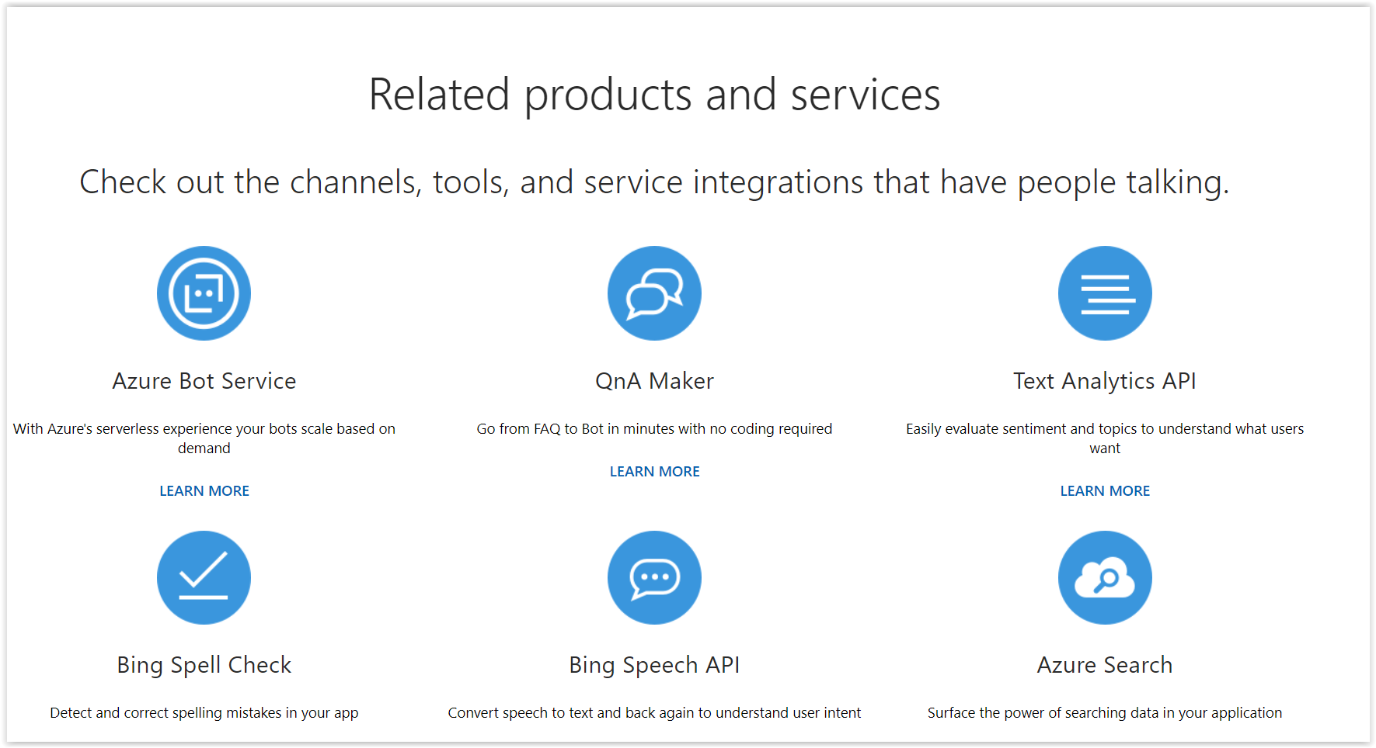
Implementando LUIS con Bot
@glaucia_lemos86
Notes:
LUIS, como una API REST, se puede usar con cualquier producto, servicio o marco de trabajo que realice una solicitud HTTP. La lista siguiente contiene los principales productos y servicios de Microsoft que se utilizan con LUIS.
Otros servicios de Cognitive Services que utilizan LUIS:
QnA Maker permite la combinación de varios tipos de texto en una base de conocimiento de preguntas y respuestas.
Bing Spell Check API proporciona corrección de texto antes de la predicción.
Servicio Voz convierte solicitudes de lenguaje hablado en texto.
Conversation Learner le permite crear conversaciones de bot más rápido con LUIS.
Project Personality Chat para controlar conversaciones de bot.

Slide 14

Demo ChatBots con NLP & LUIS

Slide 15
QnA Maker

Slide 16
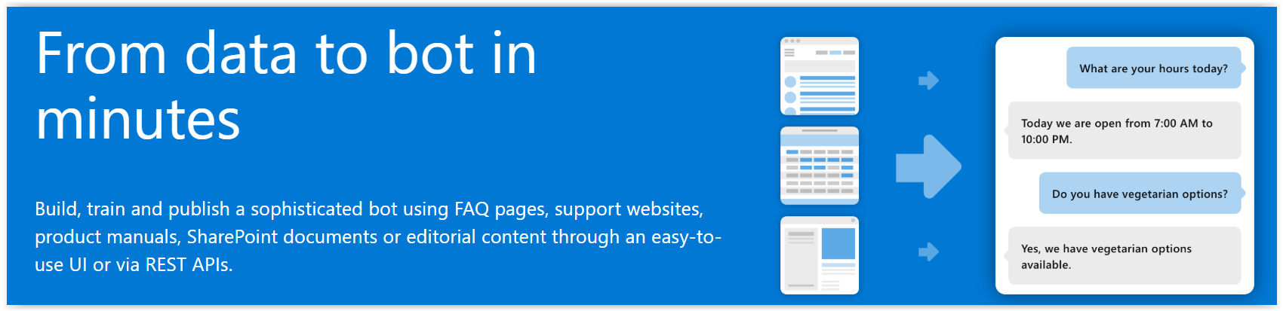
¿Qué es el servicio QnA Maker?
QnA Maker es un servicio de Proceso de lenguaje natural (NLP) basado en la nube que crea con facilidad una capa natural de conversación con los datos
Mas informaciones QnA Maker: https://aka.ms/AA65v9e
@glaucia_lemos86
Notes:
Una aplicación cliente para QnA Maker es cualquier aplicación conversacional que se comunique con un usuario en lenguaje natural para responder a una pregunta. Entre estas aplicaciones cliente se encuentran, por ejemplo, aplicaciones de redes sociales, bots de chat y aplicaciones de escritorio habilitadas para voz.
Cuándo usar QnA Maker
Cuando tiene información estática: use QnA Maker cuando tenga información estática en la base de conocimiento de las respuestas. Esta base de conocimiento está personalizada para sus necesidades, que ha creado con documentos como archivos PDF y direcciones URL.
Si desea proporcionar la misma respuesta a una solicitud, una pregunta o un comando: cuando distintos usuarios envían la misma pregunta, se devuelve la misma respuesta a ambos.
Si desea filtrar la información estática en función de la metainformación: agregue etiquetas de metadatos para proporcionar opciones de filtrado adicionales relacionadas con los usuarios de la aplicación cliente y la información. La información común de los metadatos incluye el tipo de contenido o formato de charla, y el propósito y la actualización del contenido.
Si desea administrar una conversación de bot que incluya información estática: su conocimiento toma el texto o el comando de conversación de un usuario y lo responde. Si la respuesta forma parte de un flujo de conversación determinado previamente, representado en la base de conocimiento con contexto multiturno, el bot puede proporcionar fácilmente este flujo.
QnA Maker mejora el proceso de conversación
QnA Maker proporciona solicitudes multiturno y aprendizaje activo para ayudarle a mejorar sus conjuntos de preguntas y respuestas básicos.
Los mensajes multiturno le ofrecen la oportunidad de conectar pares de preguntas y respuestas. Esta conexión permite a la aplicación cliente proporcionar una respuesta superior y proporciona más preguntas para refinar la búsqueda de una respuesta final.
Una vez que la base de conocimiento recibe las preguntas de los usuarios en el punto de conexión publicado, QnA Maker aplica el aprendizaje activo a estas preguntas reales para sugerir cambios en la base de conocimiento y mejorar la calidad.

Slide 17



Modernizando el FAQ de una Empresa
Casos de uso que abarcan departamentos, funciones laborales
FAQ de la compañía desarrolladas con Azure Bot Service, QnA Maker y Teams
Conocimiento departamental
Preguntas frecuentes sobre el conocimiento específico del equipo, como acrónimos, ubicaciones, marcadores de documentación e integración.
Información de la empresa
+
+
En toda la empresa, como preguntas frecuentes, como información corporativa, días festivos / fechas y eventos
Solución de problemas / soporte
Cree una base de conocimiento de soporte a la que los usuarios finales o agentes puedan acceder fácilmente
@glaucia_lemos86

Slide 18
Demo Creando ChatBot con QnA Maker & Teams
Notes:
Ahora voy a mostrar a todos como es sencillo crear un ChatBot con QnA Maker & integrarlo con el canal de Teams

Slide 19

Use inteligencia artificial para resolver problemas empresariales
Cognitive Services:
Vision
Language
Speech
Decision
Search
Pruebe Gratis Cognitive Services: https://aka.ms/AA6583x
@glaucia_lemos86
Notes:
Vision: Computer Vision, Face, Video Indexer, Form Recognizer
Language: Text Analytics, Translator Text, Qna Maker, Language Understanding (LUIS), Immersive Reader
Speech: Speech Services, Speaker Recognition
Decision: Content Moderator, Anomay Detector, Personalizer
Search: Bing Spell Check, Bing Web Search, Bing Visual Search, Bing Custom Search, Bing Entity Search, Bing Video Search, Bing News Search, Bing Image Search, Bing Autosuggest, Bing Local Business Search

Slide 20
¿Qué aprendemos hoy?
¿Qué es un Bot?
¿Qué NO es um Bot?
¿Qué es Bot Framework?
¿Qué es LUIS?
¿Qué es el servicio QnA Maker?
Use inteligencia artificial para resolver problemas empresariales
@glaucia_lemos86

Slide 21

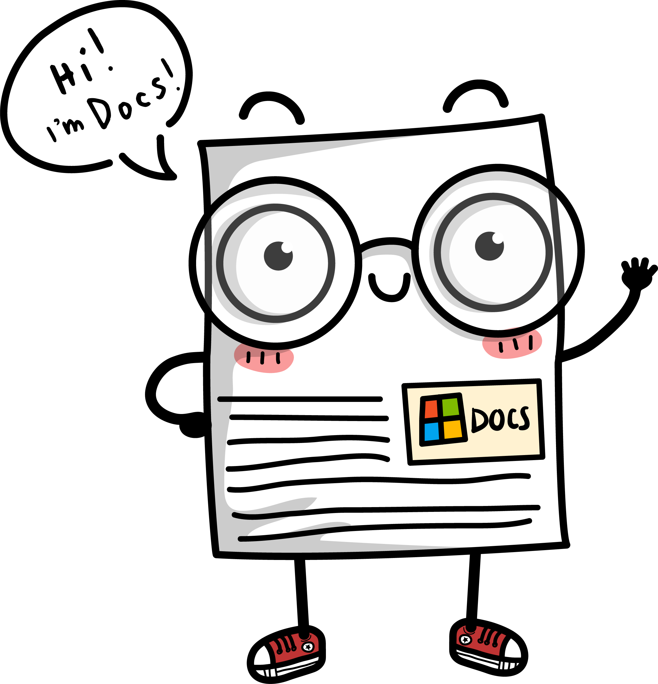
Recursos Adicionales
Bot Framework: https://aka.ms/AA65v9f
LUIS: https://aka.ms/AA6583y
Site Luis.ai: https://luis.ai/home
Pruebe Grátis - Cognitive Services: https://aka.ms/AA65v9g
Pruebe Grátis A.I : https://aka.ms/AA65v9h
Demos en GitHub: https://github.com/glaucia86/demos-cdc-2019
@glaucia_lemos86

Slide 22
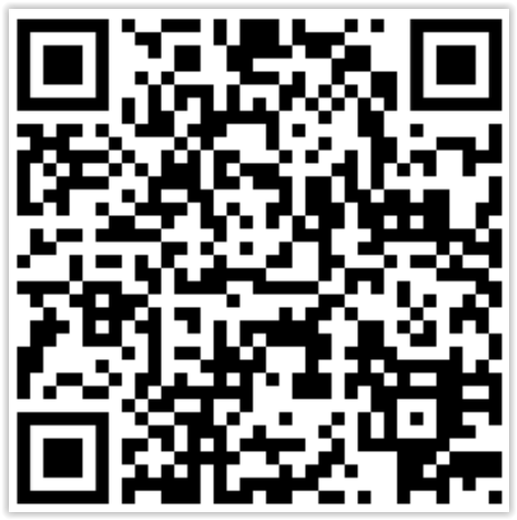
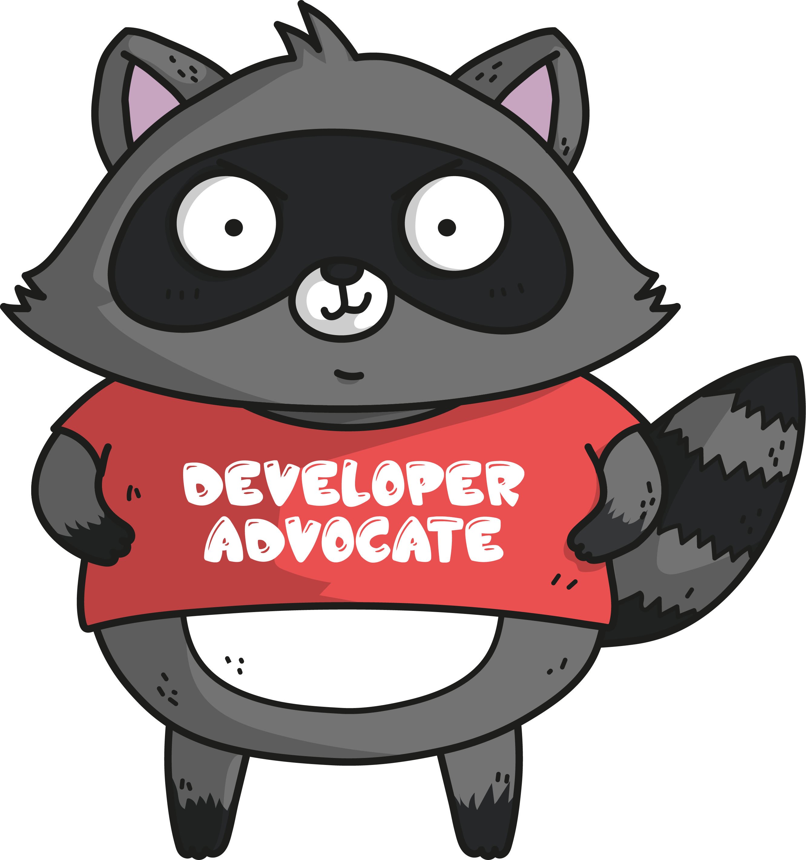
Sea un Ingeniero de I.A
Cursos gratuitos en Microsoft Learn
Más informaciones: https://aka.ms/cursos-gratis-ms

Slide 23




gllemos@microsoft.com
@glaucia_lemos86
¡Muchas Gracias!

